Slide 1
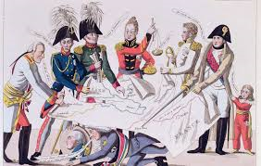
Kako je dunajski kongres preuredil Evropo?
Pika Vindišar 8.b

Slide 2
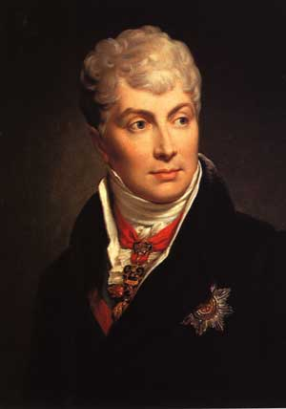
Kaj se je zgodilo z Napoleonovo Evropo?
Poraz Napoleona urediti in določiti meje držav
Trajanje od septembra 1814 do junija 1815
Najpomemnejše sile Avstrija, Rusija, Prusija, Velika Britanija in Francija
Vodila osebnost Klemens von Metternich
1773-1859
1809 postal avstrijski zunanji minister(39 let)
izobražen, 5 jezikov
nezaupljiv francoska revolucija
nasprotniki liberalnih idej
Metternichova doba

Slide 3
Namen:
Zagotoviti trajen mir in red v Evropi
Vzpostaviti ravnotežje sil med evropskimi velesilami tako, da se prepreči prevelik vzpon katerekoli evropske države

Slide 4
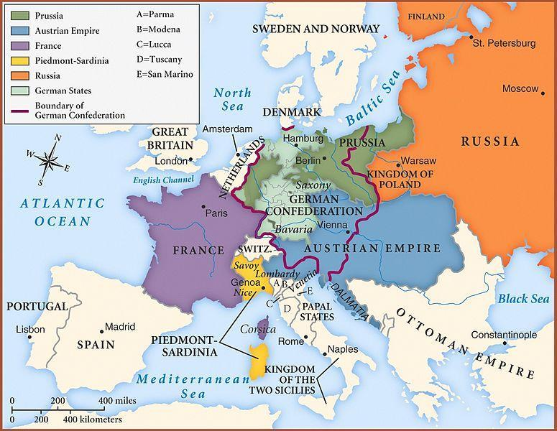
Zemljevid Evrope sprememba po kongresu
Avstrija je dobila ozemlje Irskih provinc,dalmacijo
del severne Italije in del Poljske
ustanovljena je bila nemška zveza
Prusija je dobila Porenje, del Saške in Vestfalijo
Rusija je dobila del Poljske
Papeška država ustanovljena
Delitev ozemlja je oslabila Francijo
Povečala moč državam okoli nje
t

Slide 5
Kdo se je veselil na Dunaju?
Zagotovljen trajen mir obnova starega redu
vrnitev vladarjev ki jih je Napoleon odstranil
obnova razmer, ki so vladale pred francosko revolucijo
Plemstvo navdušeni nad sklepi

Slide 6
Sveta aliansa
Evropski vladarji preprečitev pojave revolucionarnega vrenja
cenzura omejitev svobode
Ruski car Aleksander I.
Avstrijski cesar Franc I. Skleneta sveto alianso
braniti politični red, vzpostavljen na dunajskem kongresu
preprečiti širjenje liberalnih idej
Izobraženci zavzemali za uvedbo parlamentarne monarhije
prizadevali spoštovanje osebne svobode in govora (zahteve francoske
revolucije)

Slide 7
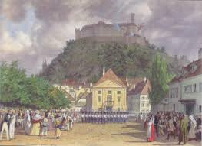
Uspešnost svete alianse
Ob kritičnih situacijah so se predstavniki članic srečevali na kongresih
kongres v Ljubljani leta 1821
(predstavniki 10 evropskih držav)
Sveta aliansa ni uspela zatreti svobodomiselnih gibanj

Slide 8
Viri
Mirjanić, A., Razpotnik, J. M., Snoj, D., Verdev, H., Zučkan, A. (2015), Raziskujem preteklost 8, učbenik za zgodovino v 8. razredu osnovne šole. Rokus: Ljubljana.
Simoniti, I. (1995), Multilateralna demokracija. Teorija in praksa. FSD: Ljubljana.

Slide 9
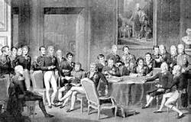
HVALA ZA VAŠO POZORNOST!

